Slide 1
Mengenal Aplikasi Mendeley

Slide 2

Mendeley
Manajer referensi gratis
Citation & reference manager
Mengolah dokumen referensi
Mengelompokkan berdasarkan topik/kategori tertentu
Me-retrieve metadata yang terdapat di dalam dokumen

Slide 3
Fitur Mendeley
Dapat berjalan pada MS Windows, Mac, ataupun Linux.
Menampilkan metadata dari sebuah file PDF secara otomatis.
Backup dan sinkronisasi data dari beberapa komputer dengan akun online
Smart filtering dan tagging.
PDF viewer dengan kemampuan anotasi dan highlighting.
Impor dokumen dan makalah penelitian dari situs-situs eksternal (misalnya PubMed, Google Scholar, arXiv, dll).
Integrasi dengan berbagai perangkat lunak pengolah kata seperti MS Word, Open Office, dan Libre Office.
Fitur jejaring sosial.
iPhone dan iPad app.
Free web storage sebesar 2 GB yang dapat dimanfaatkan sebagai online backup.

Slide 4
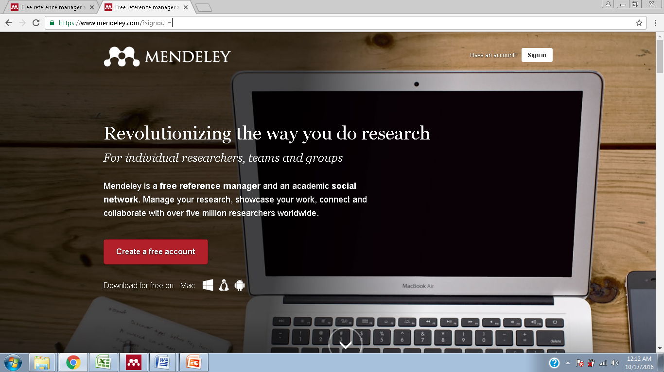
Bagaimana Membuat Mendeley http://www.mendeley.com

Slide 5
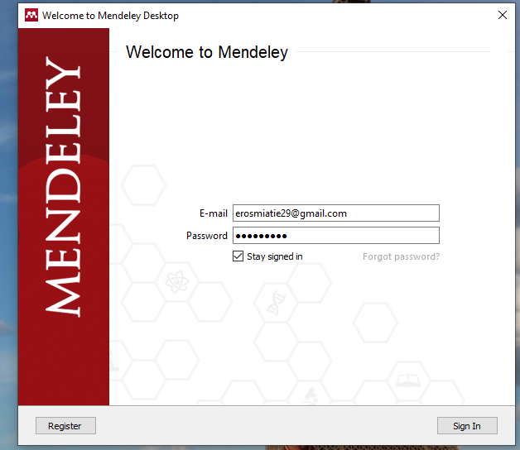
Tampilan Mendeley Desktop
Isikan
Email
&
Password untuk
login

Slide 6
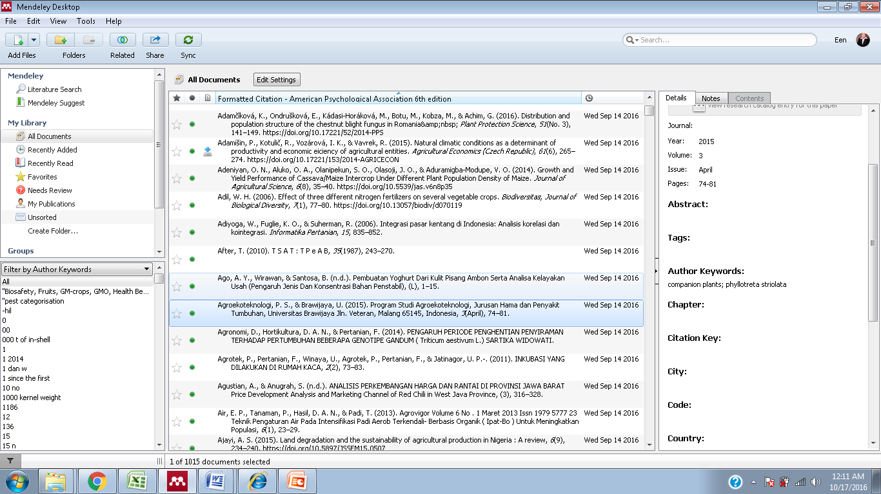
Mendeley Dekstop

Slide 7
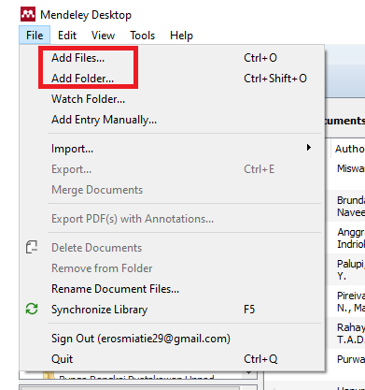
Save file di Mendeley
Klik File pilih
Add files
Add Folder

Slide 8
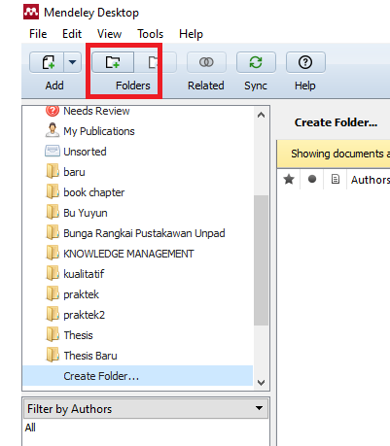
Membuat Folder
Klik Folder
Create Nama
Folder

Slide 9
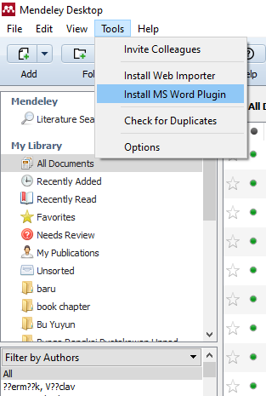
Terkoneksi office word
Klik Tools Pilih
Install MS Word
Plugin

Slide 10
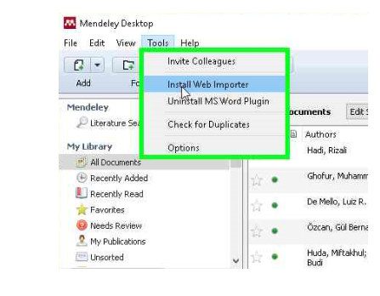
Instal Web Importer
Klik Instal
Web Importer untuk save
file dari hasil
penelusuran
terkoneksi
dengan
elsevier
installer sesuai dengan browser yang anda gunakan
(Chrome, Firefox, dan Safari, IE, lainnya)

Slide 11
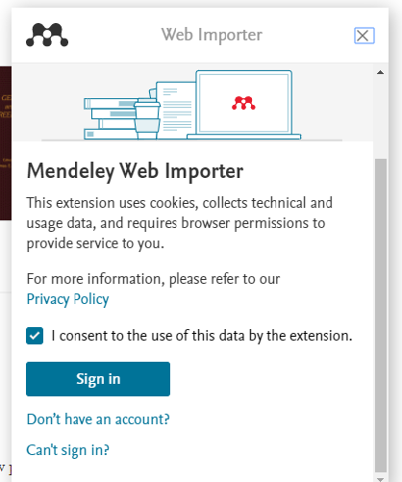
Mendeley Web Importer
Memudahkan save
file tanpa
mengunduh
file

Slide 12
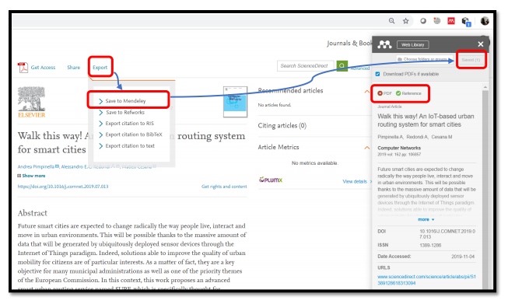

Mendeley Web Importer –
ScienceDirect Export

Slide 13
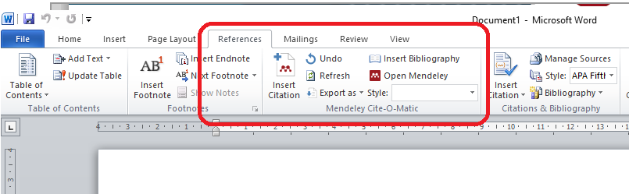
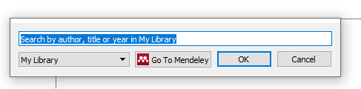
Menggunakan mendeley dengan office word
Klik Reference pilih insert citation

Slide 14
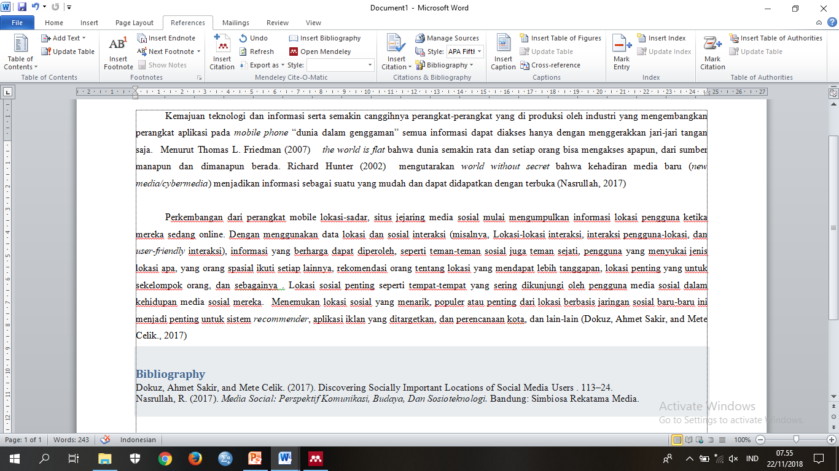
Contoh Citation

Slide 15
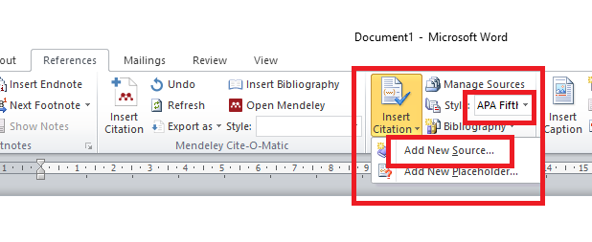
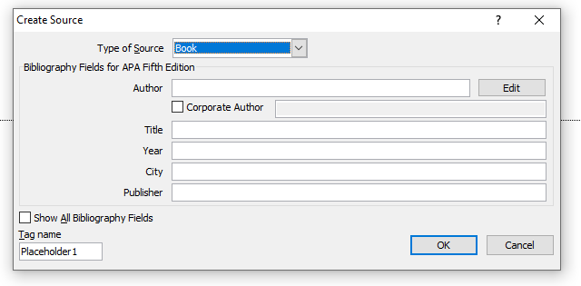
Mengunakan Office Word
Klik Insert Citation Kemudian Pilih Add New Source

Slide 16
Contoh Citation Offline word

Slide 17


Slide 18


